Slide 1
AGENDA 2030: L’EMANCIPAZIONE FEMMINILE
ALESSIA NUNZIANTE

Slide 2
Creare un futuro umano, rispettoso della natura e che miri a ridurre le disuguaglianze: è questo lo scopo dell’Agenda ONU 2030. Il programma ha fissato 17 obiettivi da raggiungere entro il 2030, e il quinto è arrivare alla parità di genere e all’autodeterminazione delle donne e delle ragazze. Gli scopi di questa missione sono legati sia a garantire l’accesso all’istruzione che ad aumentare la rappresentanza femminile nei processi decisionali ed economici. Per raggiungere il traguardo è necessario sostenere delle politiche per aumentare l’occupazione femminile e incentivare le imprese delle donne, così come rendere loro accessibili le cure mediche.

Slide 3
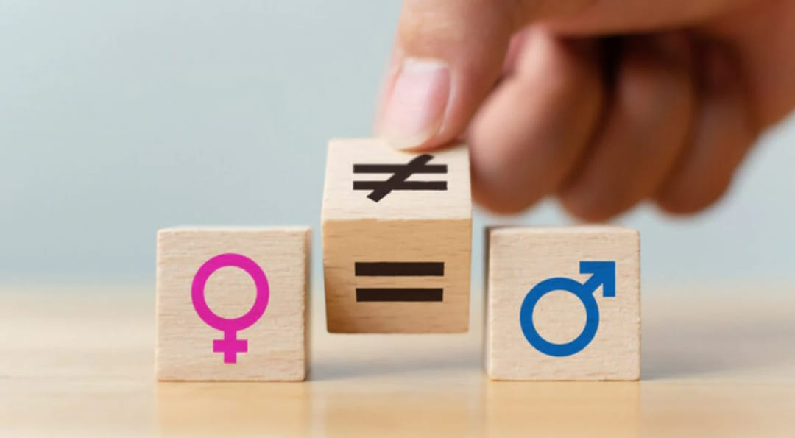
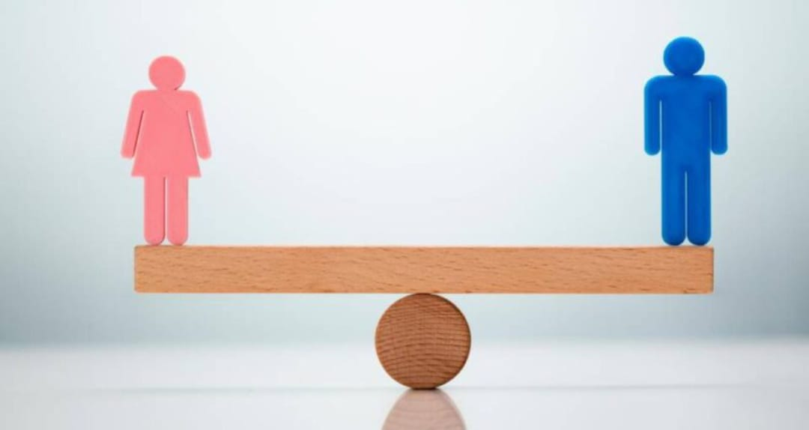
Il quinto obiettivo ONU dovrà garantire l’uguaglianza tra i generi, uno scopo tutt’altro che semplice. Le disparità di trattamento tra le donne e gli uomini in tutti i Paesi sono molto profonde, e riguardano sia l’accesso all’istruzione che questioni come il diritto alla salute femminile.

Slide 4
Se ci sono dei fattori che negli ultimi 20 anni sono migliorati, restano però dei dati decisamente negativi che dovranno migliorare nei prossimi anni:
una donna ha il 4% in più di probabilità di essere povera rispetto a un uomo.
il rischio di non avere abbastanza per nutrirsi è il 10% maggiore per una donna che per un uomo.
nel 2017 sono morte, per complicazioni legate al parto o alla gravidanza, più di 300 mila donne.

Slide 5
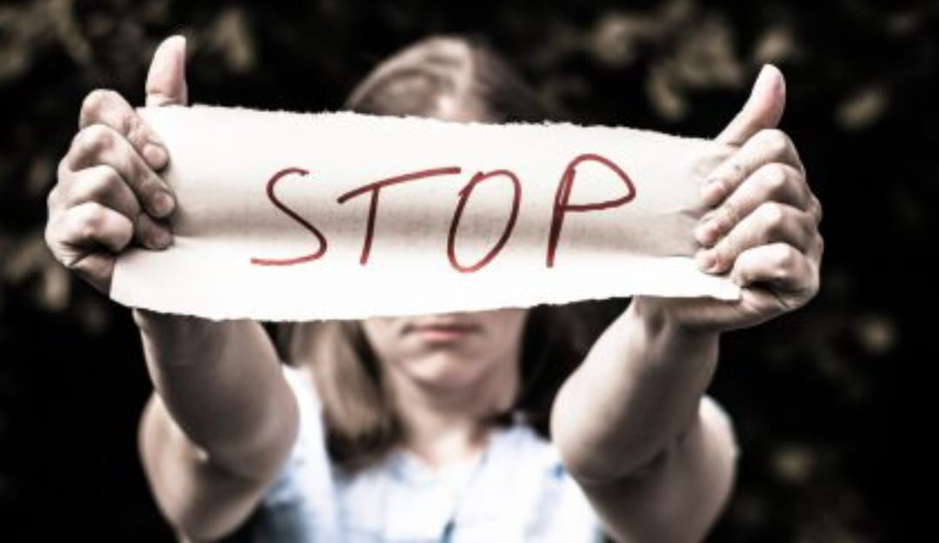
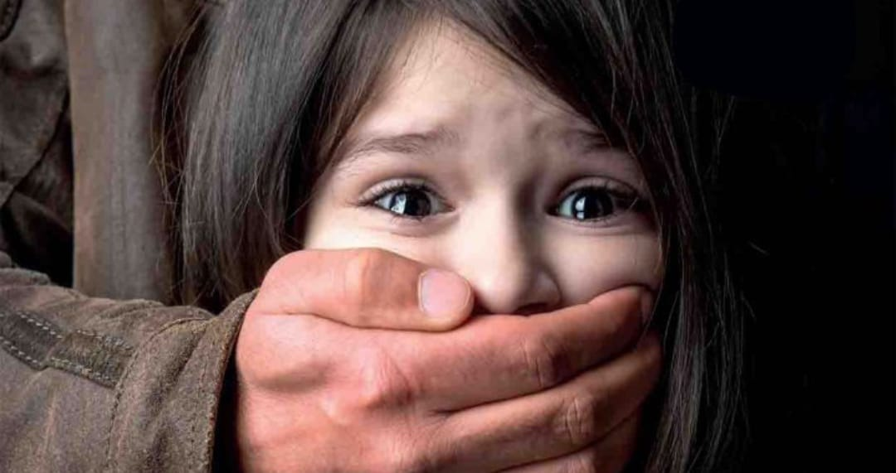
Mentre il mondo ha fatto progressi nella parità di genere e nell’emancipazione delle donne attraverso gli Obiettivi di Sviluppo del Millennio (tra cui la parità di accesso all’istruzione primaria per ragazzi e ragazze), donne e ragazze continuano a subire discriminazioni e violenze in ogni parte del mondo.

Slide 6
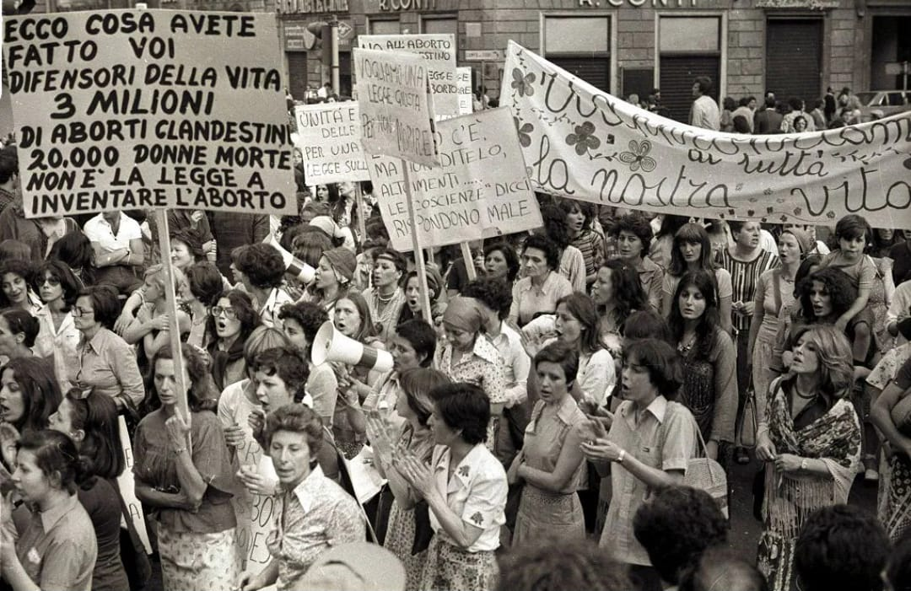
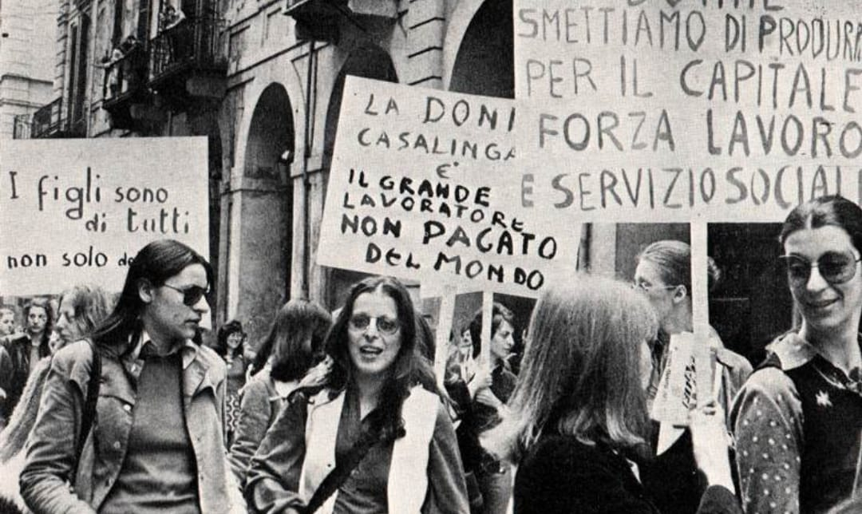
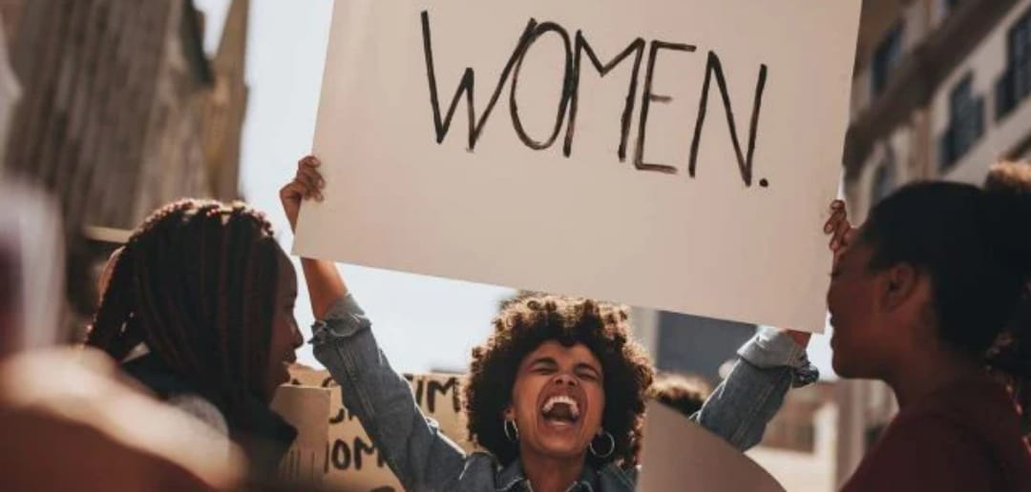
Per questo motivo attraverso l’obiettivo 5 dell’Agenda, si vuole porre fine, ovunque, a ogni forma di discriminazione nei confronti di donne e ragazze; si vuole anche eliminare ogni pratica abusiva come il matrimonio combinato e il fenomeno delle spose bambine. La violenza nei confronti di donne e bambine deve essere eliminata sia nella sfera privata che in quella pubblica.

Slide 7
Grazie per la visione.

